Slide 1
前回の続きから始めるには？
$ docker ps -a
Dockerコンテナの一覧を表示(-aを付けることで停止中のコンテナも表示)
$ docker start 931de560ee3b
コンテナの起動
$ docker attach 931de560ee3b
コンテナにログイン(Enter 2回押す)
$ cd /mnt/caffe
Caffeのあるディレクトリに移動

Slide 2
Caffeに必要なデータセット
Train
学習用のデータ
Test
学習結果を評価する為のデータ
2つ共に作り方は同じ

Slide 3

Caffeに必要なデータセット
Train
学習用のデータ
Test
学習結果を評価する為のデータ
今回はこっちを作ります

Slide 4
画像の用意
Windowsの「ペイント」を使って画像を作成
Windows PCを用意してください。

Slide 5
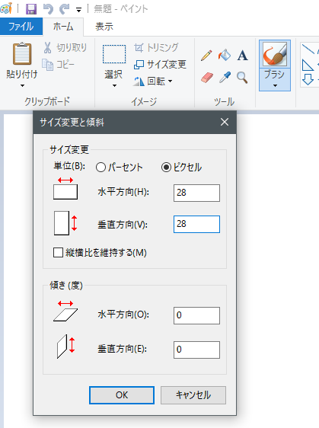
画像の用意
28pxの正方形の画像を用意します
28px
28px

Slide 6
画像の用意
28pxの正方形の画像を用意します
適当な数字をペイントで描く
ファイル名は「train_N.jpg」という連番で保存
今回は10個作成してください。
28px
28px
(N= 1～10)
例) train_1.jpg , tain_2.jpg

Slide 7
画像ラベルの作成
今回は10枚の画像を用意した。
本格的に作成する場合は数千～数万枚の画像を用意する
→ 大量の画像に対して画像のパスとクラス名を記述したファイル
の作成は面倒
そこで今回は
「Excel」
を使って作成！

Slide 8
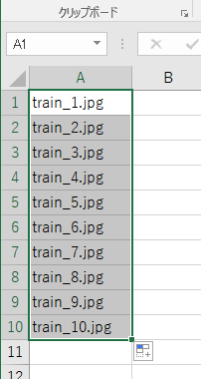
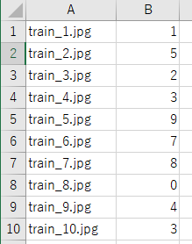

画像ラベルの作成
Excelを開きA1セルに「train_1.jpg」と書く。
右図のようにカーソルを合わせて下へドラッグ(図1)
「train_10.jpg」まで作成(図2)
B列には描いた数字を記入
図1
図3
図2

Slide 9
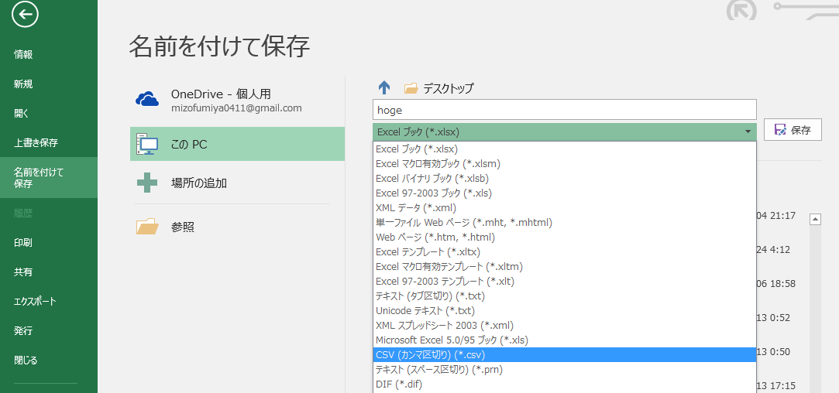
画像ラベルの作成
「ファイル」→「名前をつけて保存」
「このPC」→「デスクトップ」→名前は適当に
ファイル形式は「CSV(カンマ区切り)」で保存

Slide 10
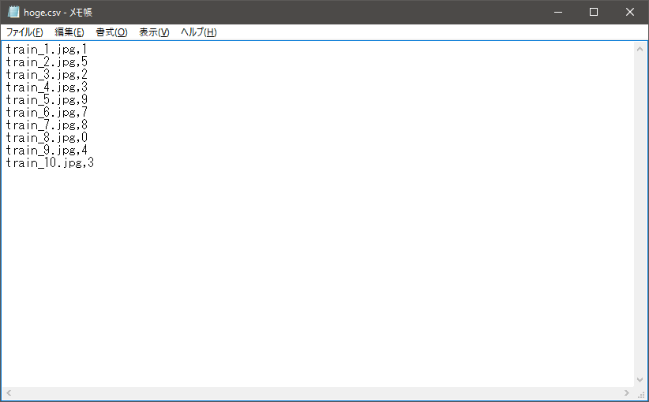
画像ラベルの作成
作成した「.csv」ファイルを「メモ帳」で開く

Slide 11
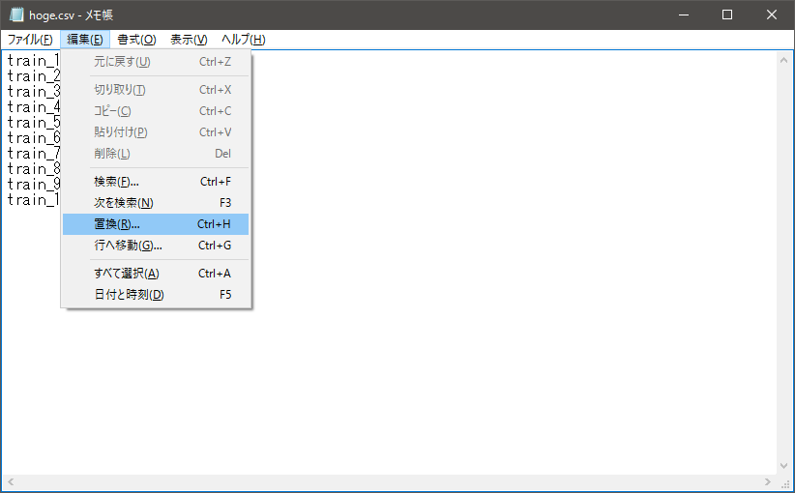
画像ラベルの作成
「編集」→「置換」

Slide 12
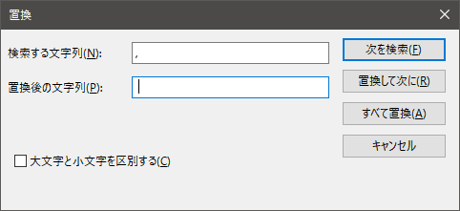
画像ラベルの作成
検索する文字列「,」 置換後の文字列「 」(半角スペース)
「すべて置換」をクリックして置換する
↑半角スペース

Slide 13

画像ラベルの作成
「,」が「 」(半角スペース)に変わったのを確認出来たらOK
「名前をつけて保存」で「テキスト文書」形式で「label.txt」として保存する

Slide 14
作成したデータを配置
次はMac上での操作になります

Slide 15
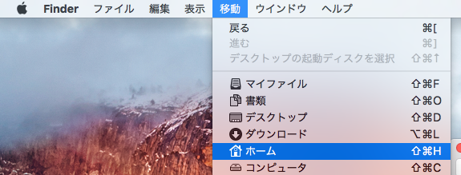
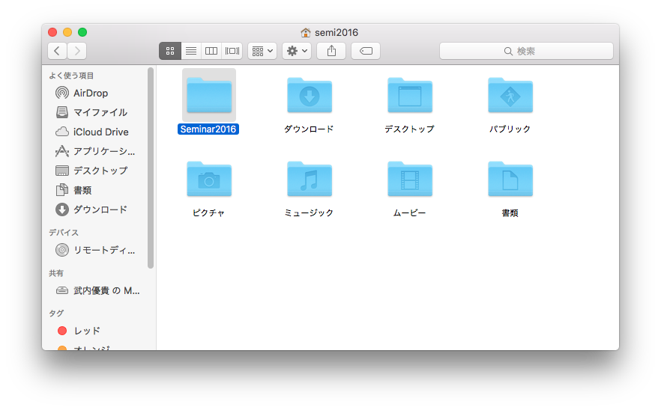
作成したデータを配置
←ホームを開く
↑「Seminar2016」を開く

Slide 16
作成したデータを配置
Docker
Mac OS X
(ホスト)
Ubuntu
(ゲスト)
Seminar2016
として見える
/mnt
として見える
※見え方はそれぞれ異なるが、扱っている場所はすべて同じ。

Slide 17
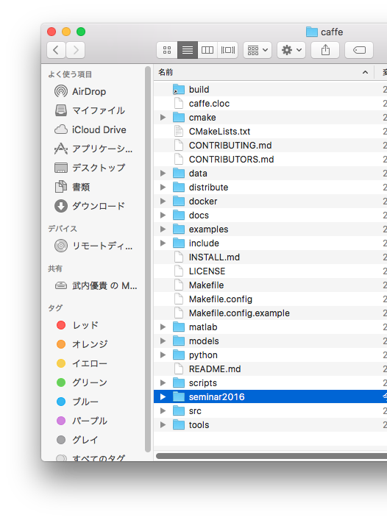
作成したデータを配置
←「seminar2016」(全部小文字で)を作成する

Slide 18
作成したデータを配置
seminar2016
Images
「images」フォルダを作成
この中に作成した画像を入れる
今回は「seminar2016」の中で学習データの生成を行います
Mac上での操作はここまで。
権限の変更（書き込み権限が無いとデータベース作成に失敗する）
$ chmod 755 /mnt/caffe/seminar2016
←これはDocker上でコマンドを叩く

Slide 19
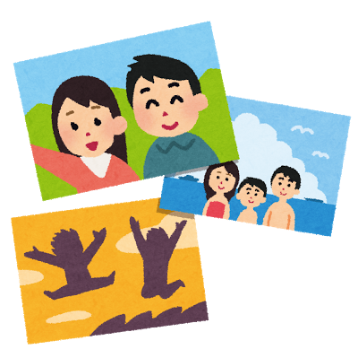


データベースに変換
変換コマンド
$ /mnt/caffe/build/tools/convert_imageset <画像ディレクトリ> <ラベルパス> <保存先> <画像をシャッフルするか> <データベース形式> <縦の画像サイズ> <横の画像サイズ>
【例】 (改行しているが実際は1行のコマンド)
$ /mnt/caffe/build/tools/convert_imageset
/mnt/caffe/seminar2016/images /mnt/caffe/seminar2016/label.txt
/mnt/caffe/seminar2016/train_lmdb 1 -backend lmdb 28 28
+
=
実行結果の例

Slide 20
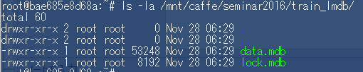
データベースに変換
←
←
この2つがあるか？
↑ファイルサイズが極端に小さくなければOK

Slide 21
学習に必要なファイルの設定
学習ネットワーク設定ファイルのコピー
$ cp /mnt/caffe/examples/mnist/lenet_train_test.prototxt /mnt/caffe/seminar2016/
レイヤーの接続関係やレイヤー自体の設定などを記述しているファイル
学習パラメータ設定ファイルのコピー
$ cp /mnt/caffe/examples/mnist/lenet_solver.prototxt /mnt/caffe/seminar2016/
学習全体に関する設定（学習率や学習回数、テストする間隔や書き出す間隔などを記述しているファイル）

Slide 22
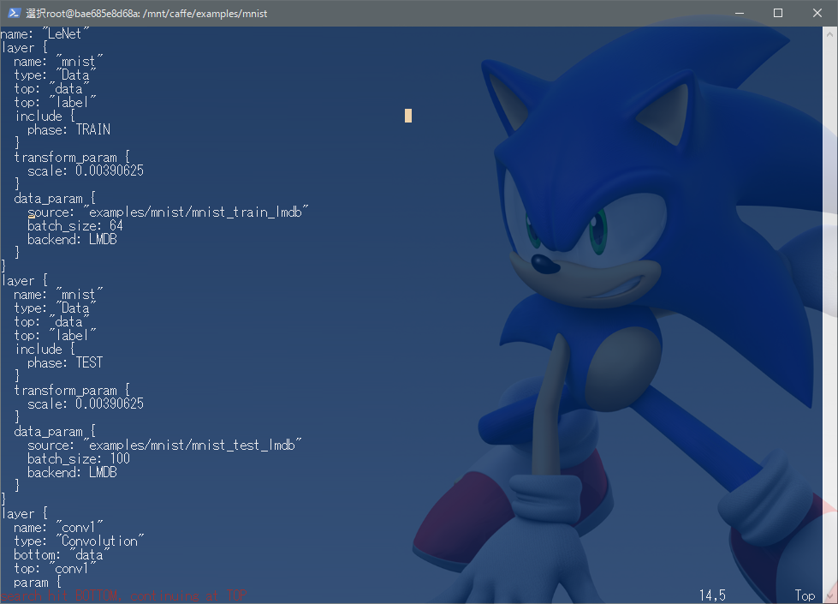
学習に必要なファイルの設定
学習ネットワーク設定ファイルの編集
$ vim /mnt/caffe/seminar2016/lenet_train_test.prototxt
↑sourceの項目を
「seminar2016/train_lmdb」に書き換え
←sourceの項目を
「seminar2016/train_lmdb」に書き換え

Slide 23
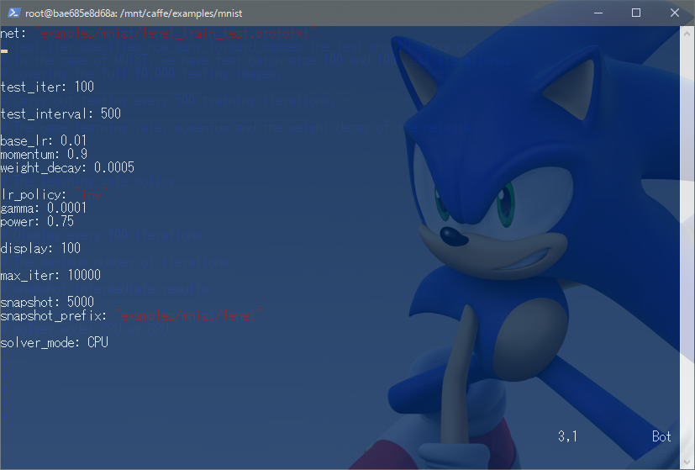
学習に必要なファイルの設定
学習パラメータ設定ファイルの編集
$ vim /mnt/caffe/seminar2016/lenet_solver.prototxt
↑ netの項目を
「seminar2016/lenet_train_test.prototxt」
に書き換え
Snapshot_prefixの項目を
「seminar2016/lenet」
に書き換え
↓

Slide 24
あとは学習
$ cd /mnt/caffe
Caffeのトップディレクトリに移動
$ ./build/tools/caffe train --solver=seminar2016/lenet_solver.prototxt
Toolsにあるcaffeを使って学習処理を行う
※今回は画像が10枚しか無いため、学習させても精度は悪い。

Slide 25
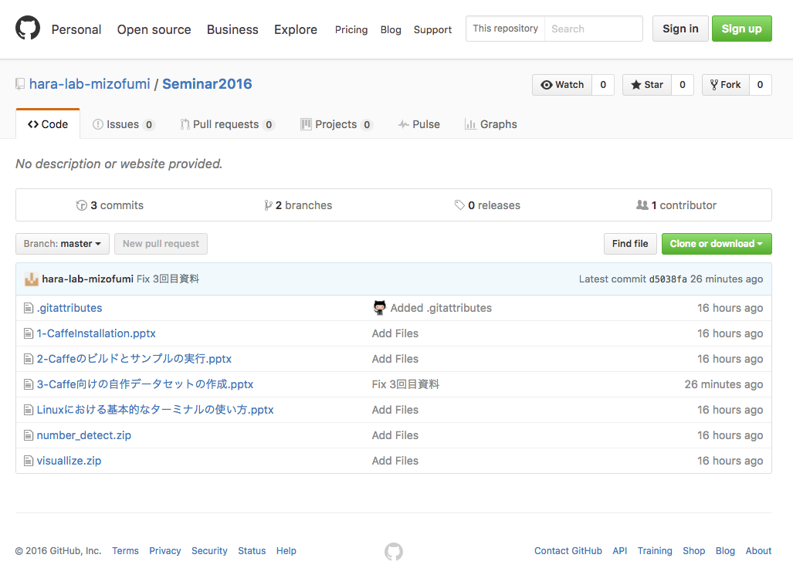
いままでの資料
https://github.com/hara-lab-mizofumi/Seminar2016

